Slide 1
Deep Learning入門 環境構築資料

Slide 2
目次
SSHクライアントのインストール
Windowsの場合
Macの場合
EC2上での環境構築（参考）
CUDA 8.0のインストール
cuDNN 6のインストール
Anacondaのインストール
Chainerのインストール

Slide 3
SSHクライアントのインストール
本講座では、弊社側で用意したサーバー上で学習を行います。
サーバーにはSSHで接続するため、SSHクライアントをインストールする必要があります。

Slide 4
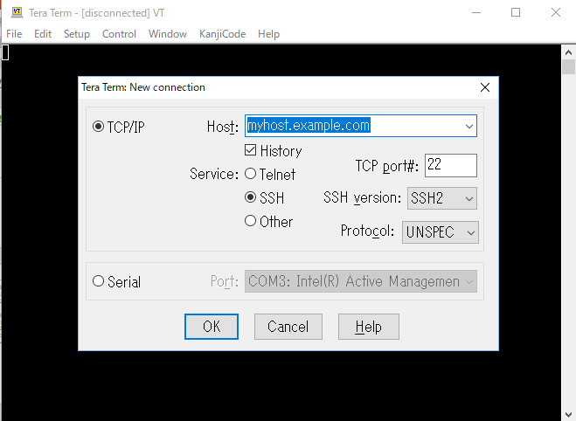
SSHクライアントのインストール Windowsの場合
■Tera Termのインストール
Tera TermはWindows用SSHクライアントです。
インストール手順
https://forest.watch.impress.co.jp/library/software/utf8teraterm/ から「Tera Term ポータブル版」をダウンロードしてください。
ダウンロードした“teraterm-4.96.zip”を適当な場所に解凍。
解凍されたディレクトリ内にある”ttermpro.exe”をクリックして起動できることを確認してください。（以下のようなWindowが開きます）

Slide 5
SSHクライアントのインストール Macの場合
MacにはSSHクライアントが標準で付属していますので新しくソフトウェアをインストールする必要はありません。
ターミナルを開いて”ssh”と入力してエンターを押し、以下のようなメッセージが出てくることを確認してください。
$ ssh
usage: ssh [-1246AaCfgKkMNnqsTtVvXxYy] [-b bind_address] [-c cipher_spec]
[-D [bind_address:]port] [-E log_file] [-e escape_char]
[-F configfile] [-I pkcs11] [-i identity_file]
[-L [bind_address:]port:host:hostport] [-l login_name] [-m mac_spec]
[-O ctl_cmd] [-o option] [-p port]
[-Q cipher | cipher-auth | mac | kex | key]
[-R [bind_address:]port:host:hostport] [-S ctl_path] [-W host:port]
[-w local_tun[:remote_tun]] [user@]hostname [command]

Slide 6
EC2上での環境構築（参考）
本講座で使用するサーバーにはAmazon EC2を利用しています。
Deep Learning用の環境構築は弊社側で行っておりますが、参考として、環境構築の手順を公開いたします。
■インスタンスの詳細
インスタンスタイプ：p2.xlarge
OS：Ubuntu Server 16.04 LTS
ルートボリューム
ボリュームタイプ：汎用SSD(GP2)
ボリュームサイズ：30GB
※Deep Learning用のAMI(Amazonマシンイメージ)が公開されているのでそれを利用するとCUDA, cuDNNのインストールは省略できますが、EC2以外のクラウドサーバーやお手元のマシンでDeep Learning環境を構築する可能性を考慮し、今回は素のUbuntu上でのセットアップを解説します。

Slide 7
環境構築の手順
以下の手順は、EC2クライアントにSSHで接続して行うことを想定しています。
リモートは接続先のEC2インスタンス、ローカルは手元の端末を意味します。
■手順
CUDA 8.0のインストール
cuDNN 6のインストール
Anacondaのインストール
Chainerのインストール

Slide 8
CUDA 8.0のインストール
Deep Learningでは、行列計算を高速に行うためにNVIDIA社製のGPUを利用するのが一般的です。GPUは本来、画像処理用のプロセッサとして発展してきたものなのですが、簡単な演算を並列して大量に行えるという特性があり、Deep Learningと親和性があります。
GPUを画像処理以外の用途に使用するためには、CUDAと呼ばれるツールキットをインストールする必要があります。

Slide 9
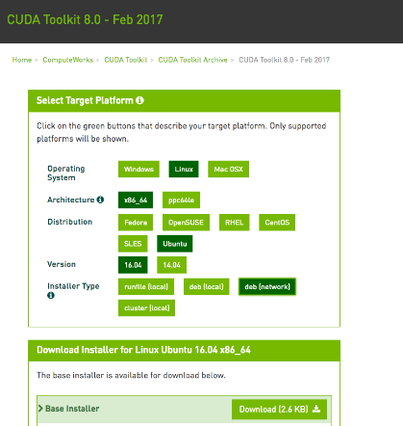
CUDA 8.0のインストール
https://developer.nvidia.com/cuda-80-ga2-download-archive からCuda-8.0をダウンロードします。

Slide 10
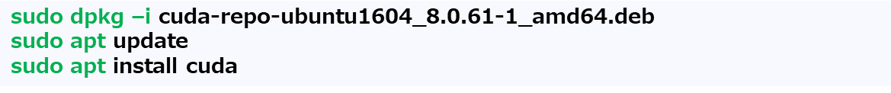
CUDA 8.0のインストール
ssh keyとIPアドレスはご自身のを打ち込んでください
ダウンロードしたファイルはローカルに保存されているので、ファイルをEC2上にコピーします（ローカルで操作します）
CUDAをインストールします（リモートで操作します）
パスを通します（リモートで操作します）
※ssh key: この場合Amazon EC2 のキーペア
IPアドレス：この場合EC2インスタンスのIPアドレス
echo -e "\n## CUDA and cuDNN paths" >> ~/.bashrc echo 'export PATH=/usr/local/cuda-8.0/bin:${PATH}' >> ~/.bashrc echo 'export LD_LIBRARY_PATH=/usr/local/cuda-8.0/lib64:${LD_LIBRARY_PATH}' >> ~/.bashrc source ~/.bashrc

Slide 11
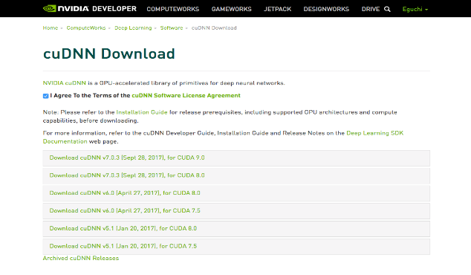
cuDNN 6のインストール
cuDNNはNVIDIA社が公開しているDeep Learning用ライブラリで、Deep Learningの計算速度をさらに向上させます。
https://developer.nvidia.com/cudnn に登録します。
アンケートに答えて、”Download cuDNN v6.0 (April 27, 2017), for CUDA 8.0”をクリックします。

Slide 12
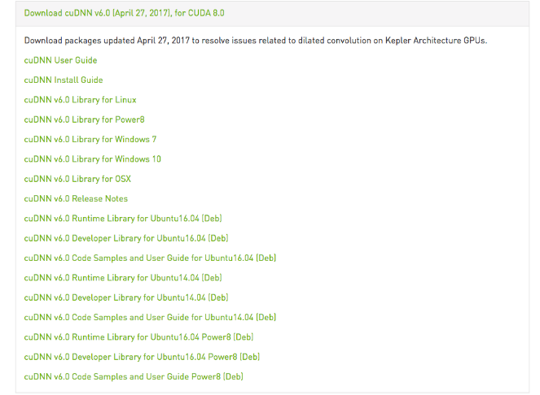
cuDNN 6のインストール
以下の３つをダウンロードします。

Slide 13
cuDNN 6のインストール
ダウンロードしたファイルはローカルに保存されているので、ファイルをEC2上にコピーします（ローカルで操作します）。
cuDNNをインストールします（リモートで操作します）。
scp -i aws.pem ~/Downloads/libcudnn6_6.0.21-1+cuda8.0_amd64.deb ubuntu@10.23.45.678:/home/ubuntu/
scp -i aws.pem ~/Downloads/libcudnn6-dev_6.0.21-1+cuda8.0_amd64.deb ubuntu@10.23.45.678:/home/ubuntu/
scp –i aws.pem ~/Downloads/libcudnn6-doc_6.0.21-1+cuda8.0_amd64.deb ubuntu@10.23.45.678:/home/ubuntu/
sudo dpkg –i libcudnn6_6.0.21-1+cuda8.0_amd64.deb
sudo dpkg –i libcudnn6-dev_6.0.21-1+cuda8.0_amd64.deb
sudo dpkg –i libcudnn6-doc_6.0.21-1+cuda8.0_amd64.deb
※リモート：接続先のEC2インスタンス ローカル：手元の端末

Slide 14
Anacondaのインストール
以下リモートで作業します
ライセンスが表示されるのでEnterを長押しします。
“Please answer ‘yes’ or ‘no’:’”と聞かれるので”yes”と打ち込みます。
最後にEnterを押すとパッケージインストールを開始します。
“Do you wish the installer to prepend the Anaconda3 install locationto PATH in your /home/ubuntu/.bashrc ? “と聞かれるので”yes” と打ち込みます。
Anaconda3の最新版3-5.0.1 (2017/11/2現在)がインストールされます。
wget https://repo.continuum.io/archive/Anaconda3-5.0.1-Linux-x86_64.sh
bash Anaconda3-5.0.1-Linux-x86_64.sh
source .bashrc
※リモート：接続先のEC2インスタンス ローカル：手元の端末

Slide 15
Chainerのインストール
以下リモートで作業します。
講座で使うものと同じバージョンのChainerがインストールされます。
“==3.0.0”を除くと最新版がインストールされます。
pip install chainer==3.0.0
※リモート：接続先のEC2インスタンス ローカル：手元の端末

